Slide 1
設備資訊看板系統介紹
2022/07/11
Maggie Lin

Slide 2
Agenda
系統說明與目標
系統架構
系統UI層級規劃
系統操作說明
網頁入口與用戶登錄
Sidebar 介紹
各層級介紹
設定介面說明

Slide 3

系統說明與目標
將工廠資訊透過系統化與數位化整合，使用Web呈現數據與圖表，即時了解產線機台現況與異常訊息。

Slide 4

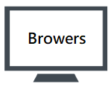






系統架構
Framework and Server
Web frontend：Vue2
Web backend：.NET 6 Web API
SQL：MongoDB 4.2.2, Microsoft SQL Server 2012
Server ：Window 10 IIS 10, Window Server 2012 R2 IIS 8.5
SFCS
Window 10
Window Server
( 系統架構為前後端分離，透過Web API方式串接資料 )

Slide 5
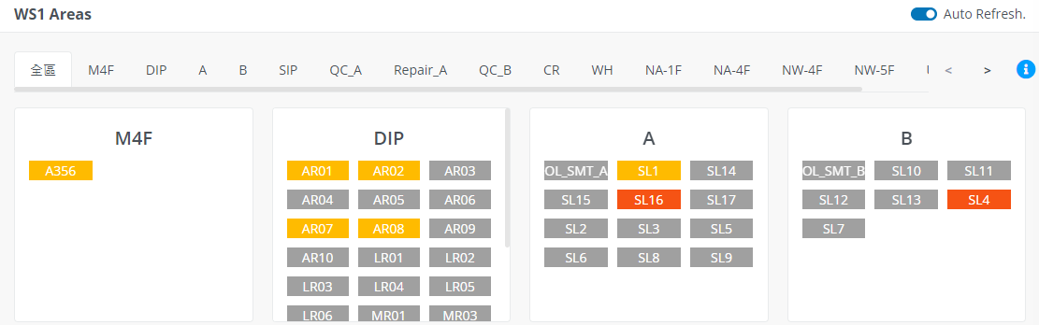
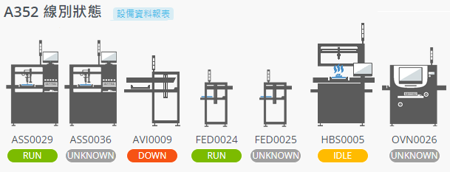
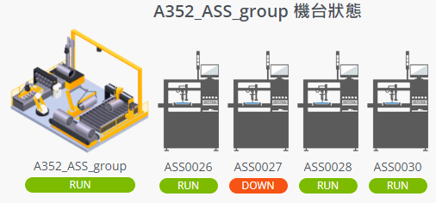
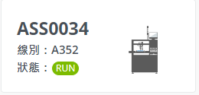

系統UI層級規劃
Layer1 : 整廠區狀態
Layer2 : 指定生產線別狀態與資訊
Layer Group : 一個站點複數機台群組狀態與資訊
Layer 3 : 指定機台與治具狀態資訊

Slide 6
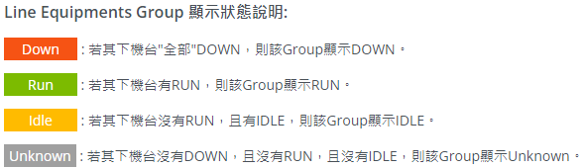
系統UI層級規劃 – Group層級說明
因線別內一個站點可能有複數機台運行，單一機台狀態並不會直接影響線別狀態，故需將此站點機台設定為相同Group，系統則會以Group狀態來判別線別狀態。如下以Down狀態為例。
例：此條線有6個站分別為A、B、C、D、E、F
A、C、E、F 只要一站Down，整線Down
B1、B2、B3 要同時Down，整線才呈現Down
D1、D2 要同時Down，整線才呈現Down
B1
D1
A
B2
C
E
F
D2
B3
需將B1、B2、B3 設定為相同Group群組
需將D1、D2設定為相同Group群組

Slide 7
系統操作說明
網頁入口與用戶登錄
Sidebar 介紹
各層級介紹
設定介面說明

Slide 8
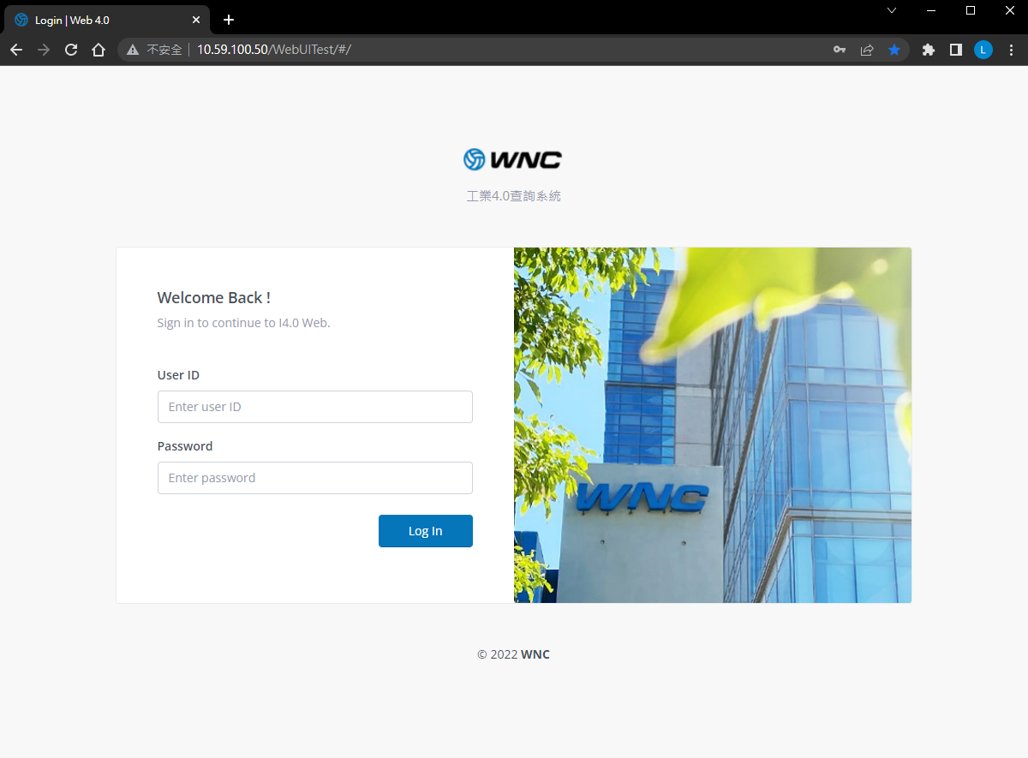
網頁入口與用戶登錄
系統網站 : http://10.59.100.50/WebUITest/
直接使用公司AD帳號登入系統，帳號請使用工號。

Slide 9
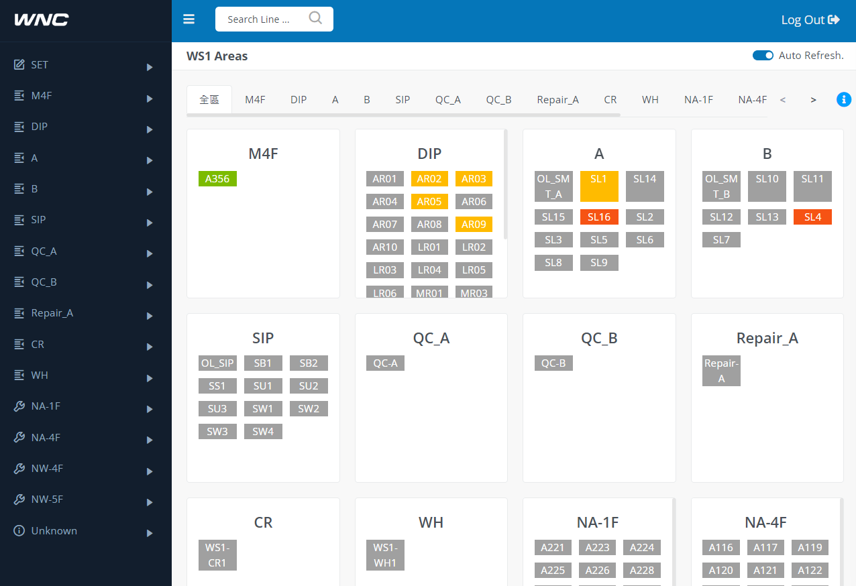
Sidebar 介紹
以圖示分為 :
SET : setting items
SMT : 根據location劃分line
ATP : 根據location劃分line
Unknown : 未有分類的line
2
1
可直接點選sidebar內選項，跳轉至指定line資訊或設定頁面。
亦可以直接在 欄位輸入line ，跳轉到指定線別頁面。
Line 與 location 資料來源為SFCS，依照IE,領班等跟SF申請或修改。
2
Notes:
檢點表

Slide 10
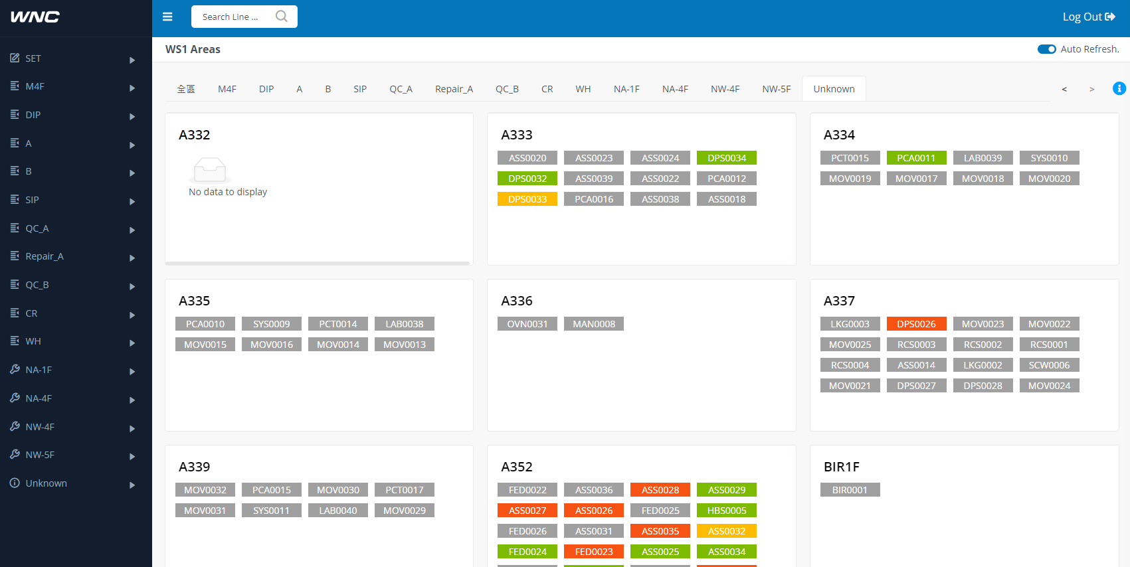
層級介紹 – Layer1 各區域與線別總況
1
1. 全區 : 根據location劃分,可觀察各區域中線別現況。
2. 區域 : 點選區域分頁可呈現此區域下各線別的機台現況。
3.點選線別或是機台，可直接跳轉至指定資訊頁面。
2

Slide 11
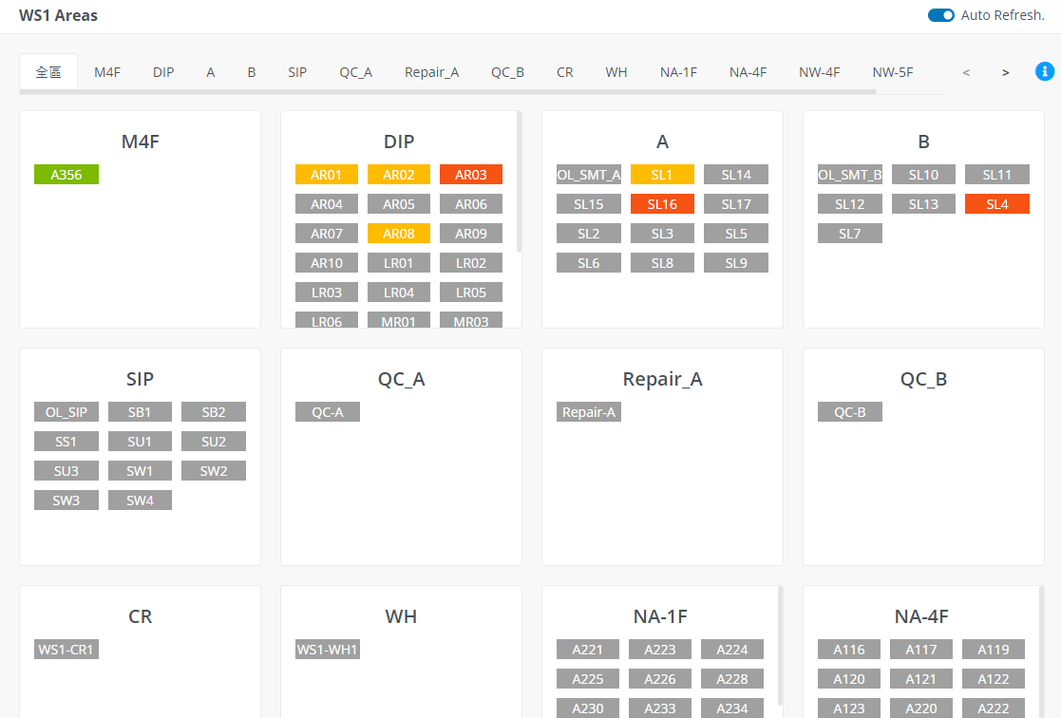
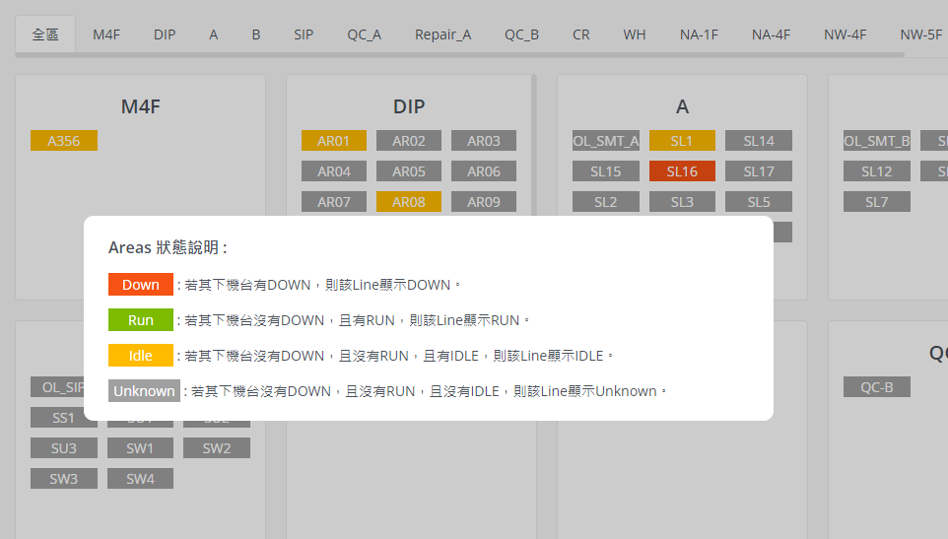
層級介紹 – Layer1 功能說明
預設開啟每分鐘自動更新狀態
點選開啟layer1說明視窗

Slide 12
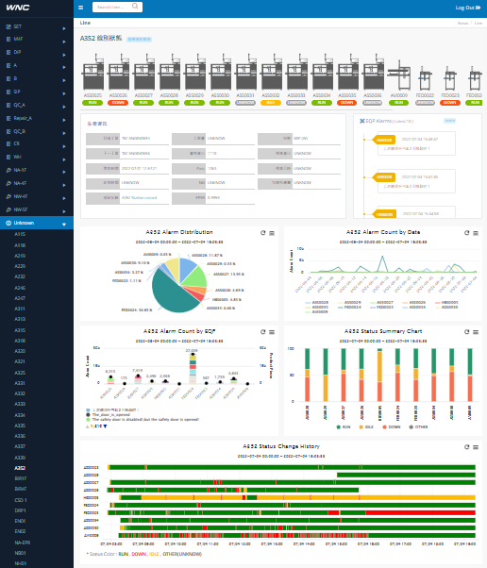
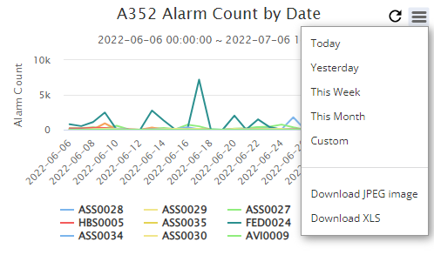
層級介紹 – Layer2 指定線別資訊
線別中各機台的狀態，
( RUN / DOWN / IDLE / UNKNOWN )
點選圖示可跳轉至指定機台資訊Layer3頁面
線別 生產資訊 與 Alarms 訊息
線別中各機台Alarm與Status圖表，
點選圖表右上角 圖示，可自行選定日期與匯出圖表(如下圖)。

Slide 13
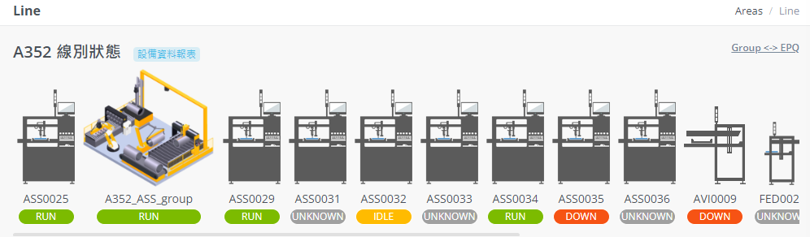
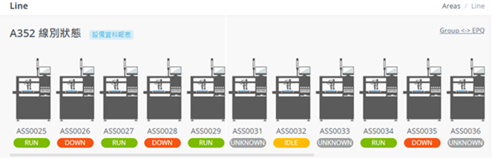
層級介紹 – Layer2 有設定group資料
如果線別下機台有設定group，線別狀態部分預設會顯示group狀態。
1
點選 可切換線別狀態為group 或是 各別機台 呈現方式
1

Slide 14
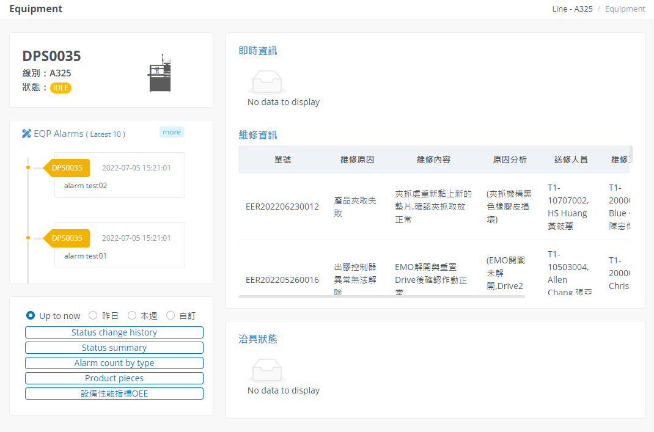
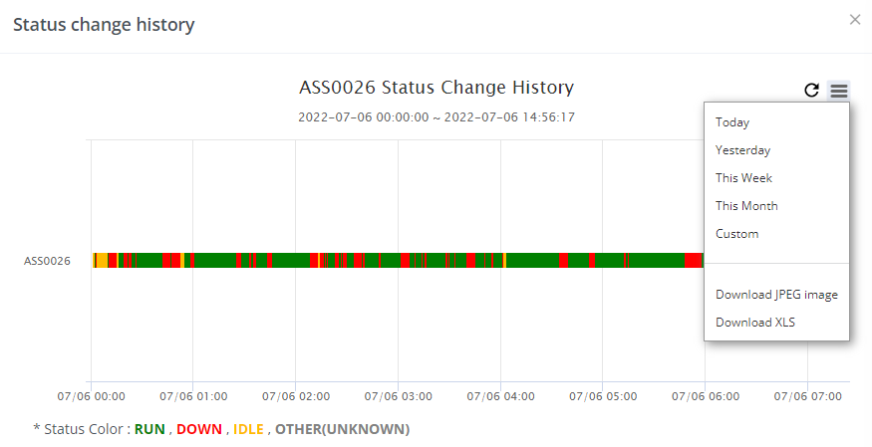
層級介紹 – Layer3 指定機台資訊
4
呈現機台 Alarm 訊息,與相關狀態圖表。
呈現機台維修資訊紀錄。
即時資訊與治具狀態相關訊息，目前尚與SFCS串接資料中。
點選右上角線別資訊，可跳轉回指定線別資訊Layer2 。
3
1
2
3
開啟圖表後，右上角 圖示，可自行選定日期與匯出圖表。

Slide 15
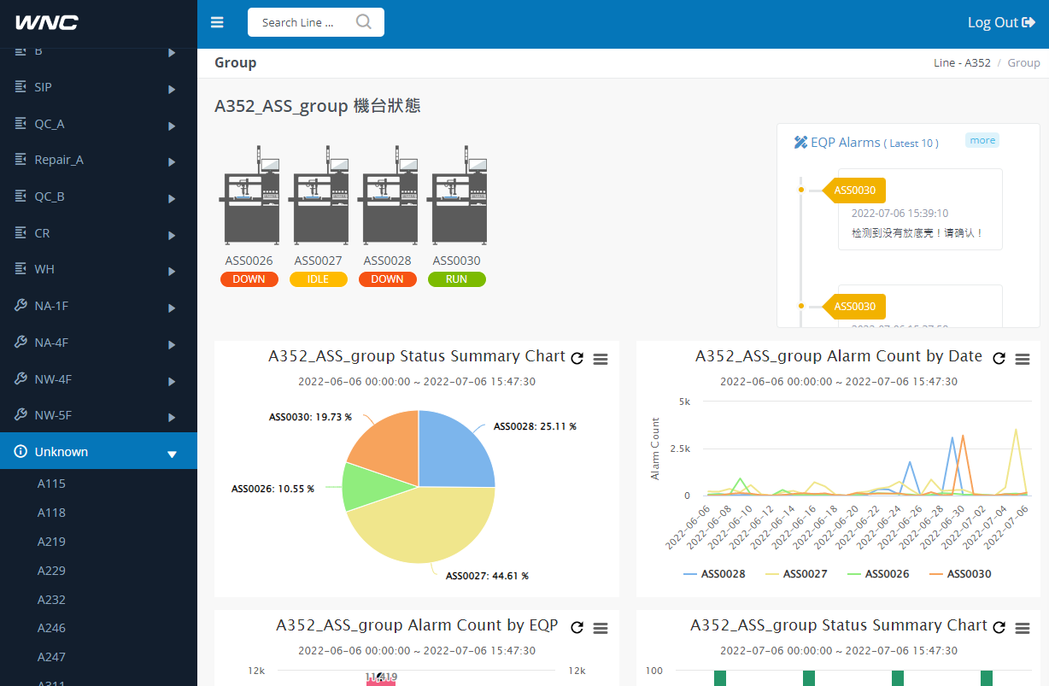
層級介紹 – Layer Group
如果線別下機台有設定group訊息，可由Layer2 線別頁面點選group項目進入指定Layer group項目頁面。

Slide 16
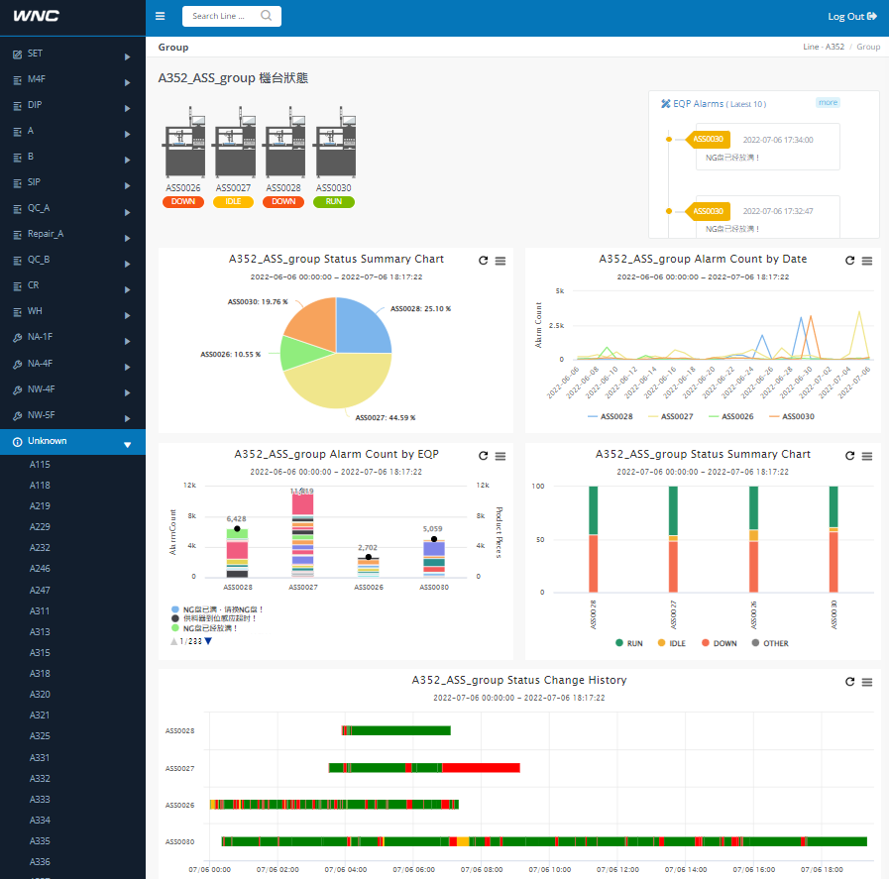
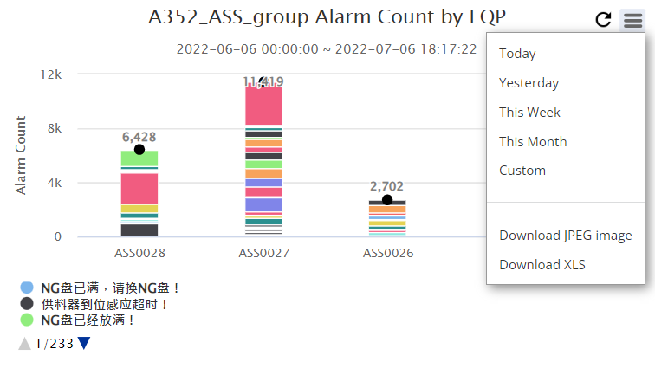
層級介紹 – Layer Group 指定的機台群資訊
點選線別資訊，跳轉回指定線別資訊Layer2
線別中各機台的狀態與 Alarms 訊息，點選機台圖示可跳轉至指定機台資訊Layer3頁面
( RUN / DOWN / IDLE / UNKNOWN )
group機台Alarm與Status圖表，
點選圖表右上角 圖示，可自行選定日期與匯出圖表(如下)。

Slide 17
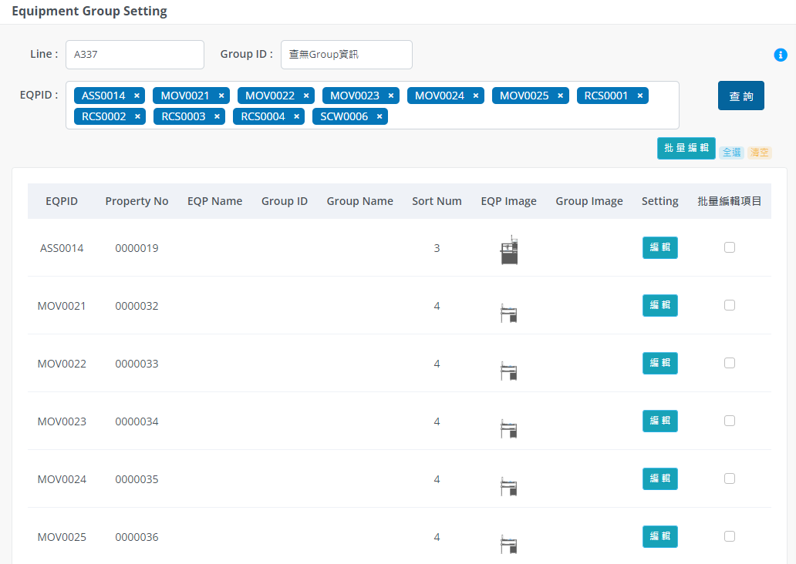
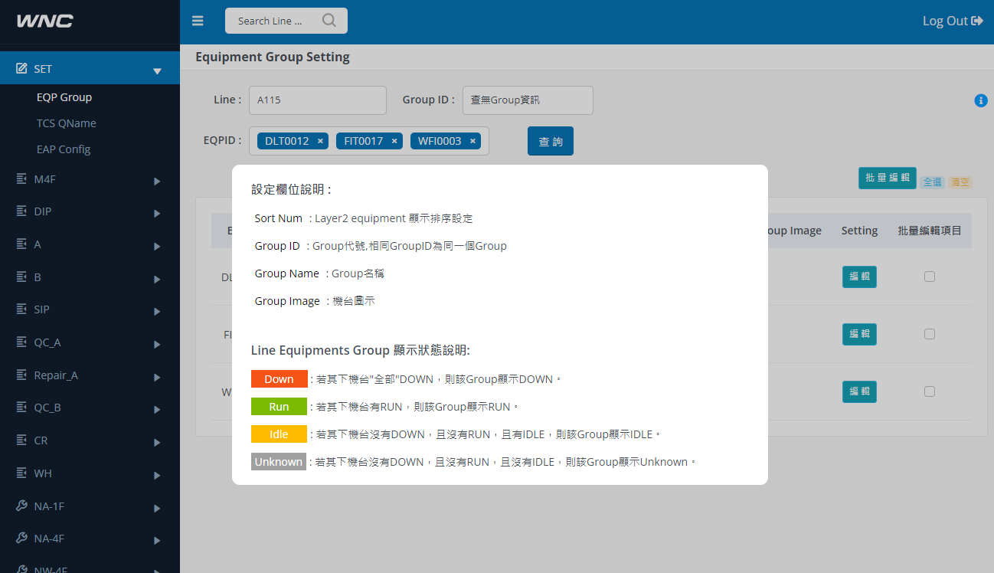
設定介面 – EQP Group 設定頁面
1.點選Sidebar SET -> EQP Group ，進入設備設定頁面。
2.選取指定Line與EQPID，點選查詢按鈕，可查看指定設備相關訊息。
點選開啟欄位說明視窗

Slide 18
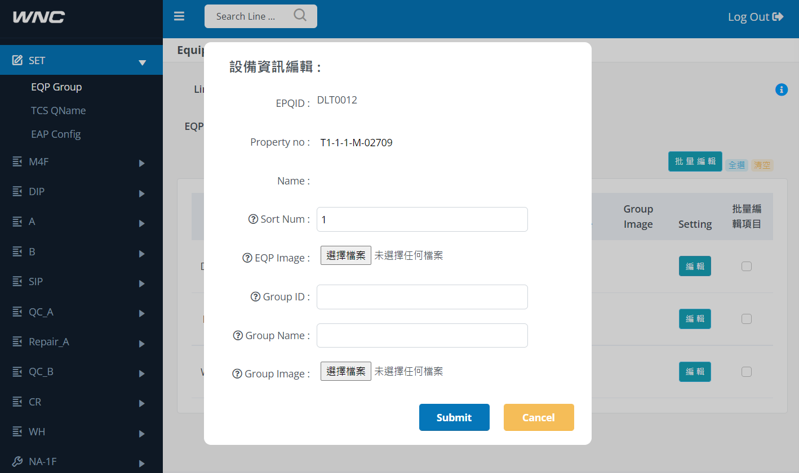
設定介面 - 編輯指定設備資訊頁面
1. 點選指定EQP欄位 編輯 按鈕，跳出設備編輯視窗。
1
1

Slide 19
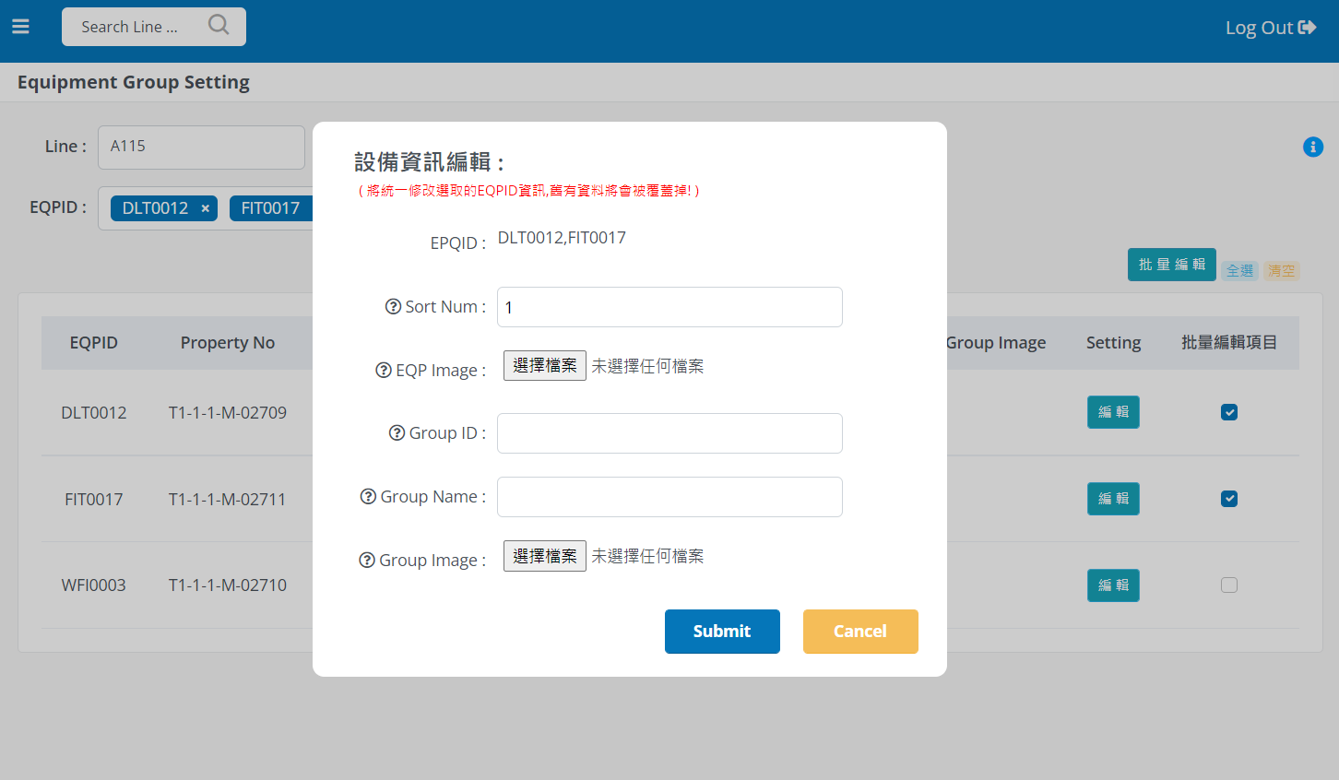
設定介面 - 批量編輯設備資訊頁面
選取要批量編輯的項目，點選批量編輯按鈕 ，跳出設備編輯視窗，可同步編輯共同欄位。
1
1

Slide 20
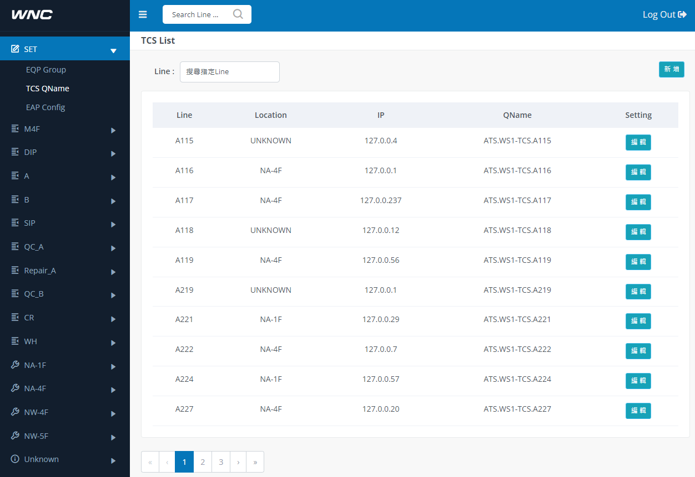
設定介面 - TCS QName設定頁面
1. 點選Sidebar SET -> TCS QName，進入設定頁面。
2. 進入頁面會顯示所有已設定QName的line。
3.可使用 欄位搜尋指定的line。
1
1

Slide 21
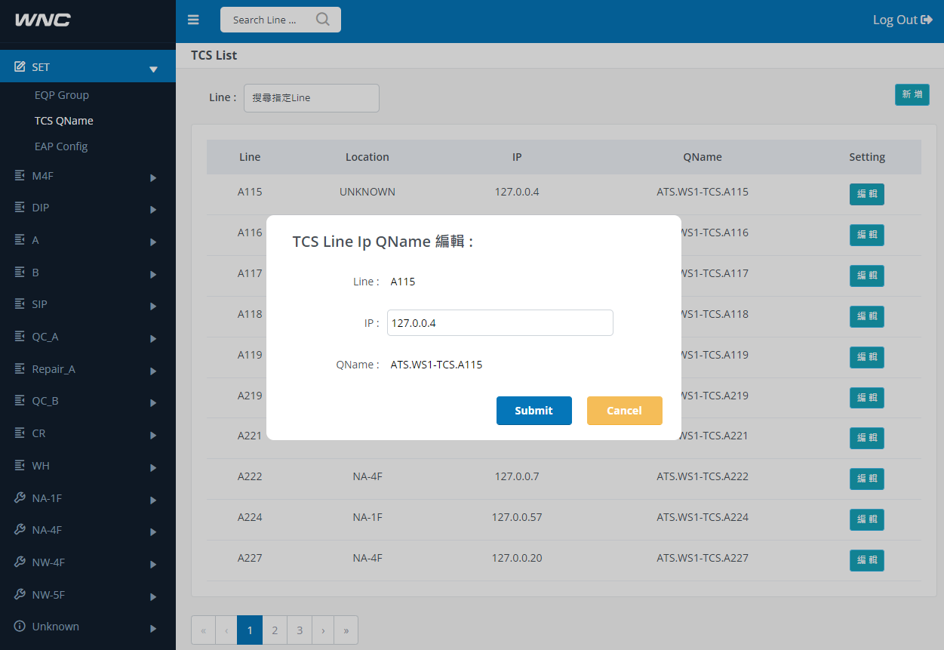
設定介面 - TCS QName設定
1. 點選 編輯 或 新增 按鈕，跳出編輯畫面，進行編輯。

Slide 22
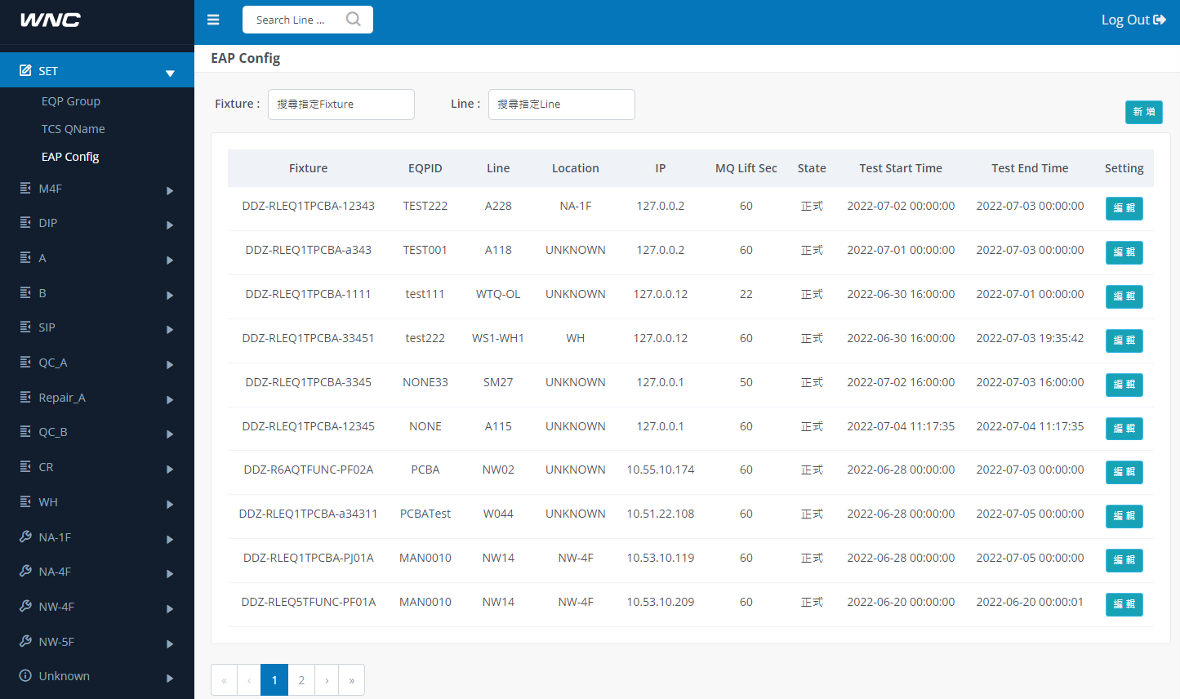
設定介面 – EAP Config設定頁面
1. 點選Sidebar SET -> EAP Config，進入設定頁面。
2. 進入頁面會顯示所有目前已設定Fixture資訊。
3.可使用Fixture與Line欄位查詢指定資訊。

Slide 23
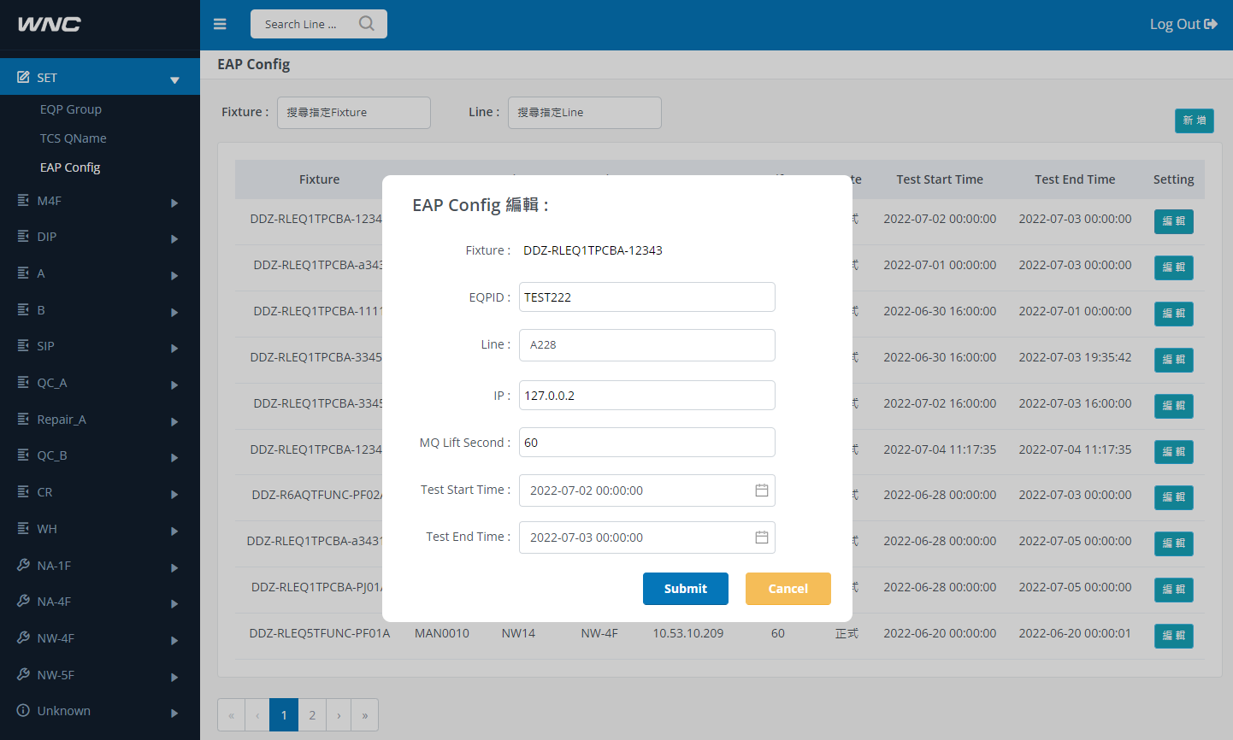
設定介面 - TCS QName設定
1. 點選 編輯 或 新增 按鈕，跳出編輯畫面，進行編輯。

Slide 24
Thank you.

